Slide 1

4.签订合同----正确把握合同，
科学处理合同事物
4-5 处理违约责任
高扬

Slide 2
学习目标
素质目标
能力目标
具有较强的系统分析问题、解决问题能力及逻辑思维能力
知识目标
能正确根据合同处理违约行为
1.掌握承担违约责任的形式；2.掌握违约责任的免除情形；3.掌握典型合同的纠纷处理

Slide 3
情境导入
张三与公司签订房屋买卖合同，将自己名下的一套房产卖给公司。合同约定房屋总值为50万元，公司先支付5万元定金。合同签订后，由于房屋价格上涨，张三将该套房产以55万元的价格卖给了李四，并办理了房屋产权过户手续。
1.结合情境内容试分析“违约”是一种怎样的行为？2.房主应当承担怎样的违约责任？

Slide 4
情境导入
张三与公司签订房屋买卖合同，将自己名下的一套房产卖给公司。合同约定房屋总值为50万元，公司先支付5万元订金。合同签订后，由于房屋价格上涨，张三将该套房产以55万元的价格卖给了李四，并办理了房屋产权过户手续。
1.结合情境内容试分析“违约”是一种怎样的行为？2.房主应当承担怎样的违约责任？

Slide 5
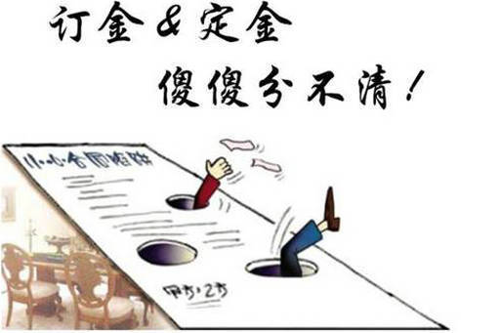

Slide 6
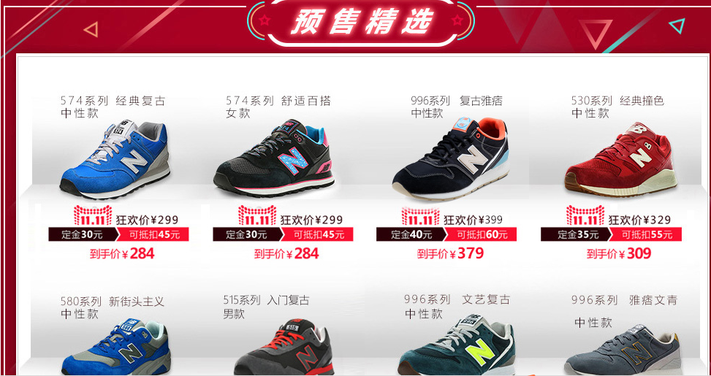
案例：双十一预售“定金”支付

Slide 7
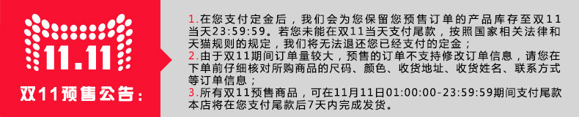

Slide 8
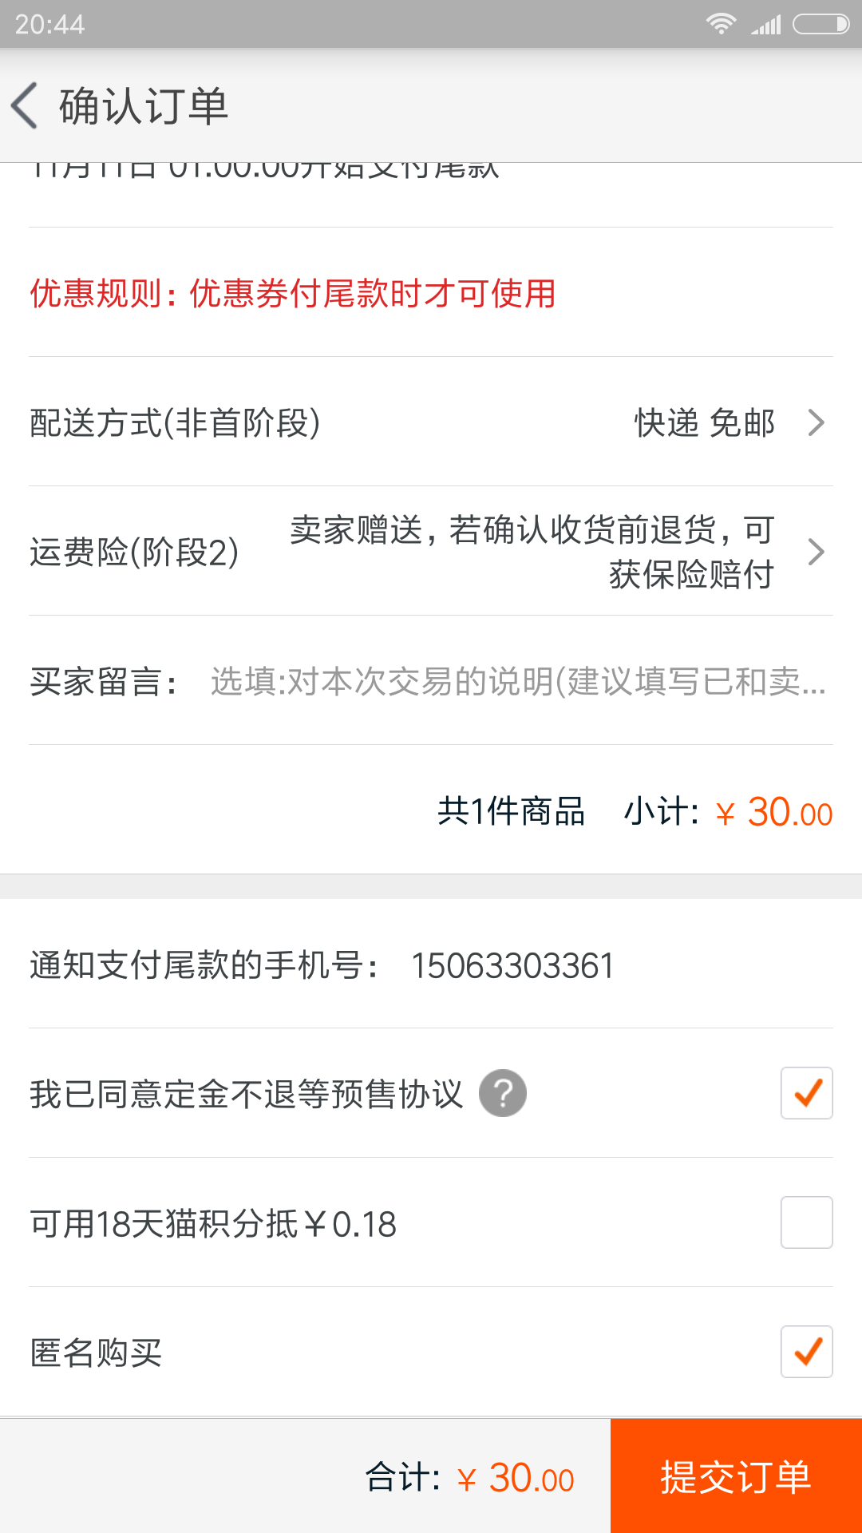

Slide 9
今年双十一狂欢购物活动从10月21日开始到10月11日截止，双11淘宝天猫预售期规则，是先付定金后付尾款的模式。付定金对于商家与买家都是有好处的，买家可以享有减免金额的权利，卖家有充分的时间准备货物。
官方规则称“定金付款后，申请退款时如判定非卖家责任，定金恕不退还;尾款开始付款后，若超时将自动关闭订单，定金不予退还”。
双十一定金可以退吗？

Slide 10
案例中双方已经
签订定金合同
双方应自觉
履行合同
卖主反悔，不愿意以当初合同约定出售
当事人一方
不履行合同义务
名词点击1：违约
在履行合同过程中，因一些主客观原因
导致当事人一方不履行合同义务，或者
履行合同义务不符合约定，就构成违约。

Slide 11
违约的类型
实际违约 |  | 预期违约
不能履行
债务人在客观上没有履行能力，
或者法律禁止有关债务的履行
履行义务期限届满后
才履行
迟延履行
不完全
履行
只履行部分合同约定，或
者履行义务不完全符合合
同约定或法律规定
拒绝履行
通常说的恶意毁约

Slide 12
名词点击2：违约责任
违约责任——违约一方应当承担的法律后果。
名词辨析：“违约” 与 “违约责任”
——“违约”强调的是“当事人一方不履行合同义务，或者履行合同义务不符合约定”这样一种行为。
——“违约责任”则是强调这种行为引起的法律后果。

Slide 13
小案例
张三与东方公司签订房屋买卖合同，将自己名下的一套房产卖给公司。合同约定房屋总值为50万元，公司先支付5万元定金。合同签订后，由于房屋价格上涨，张三拒绝履行该买卖合同。。

Slide 14
小案例
张三与公司签订房屋买卖合同，将自己名下的一套房产卖给公司。合同约定房屋总值为50万元，公司先支付5万元定金。合同签订后，由于房屋价格上涨，张三将该套房产以75万元的价格卖给了李四，并办理了房屋产权过户手续。

Slide 15
违约责任的承担方式
继续履行
赔偿损失
采取补救措施
支付违约金
定金
违约方向向守约方支付一定数额赔偿金
修理、更换、重作、退货、减少价款或报酬
根据合同约定或法律规定向对方支付一定数额的钱
交付定金一方违约，无权要求返还定金；接受一方违约，应双倍返还定金

Slide 16
定金”是指当事人约定由一方向对方给付的，作为债权担保的一定数额的货币，它属于一种法律上的担保方式，目的在于促使债务人履行债务，保障债权人的债权得以实现。签合同时，对定金必需以书面形式进行约定，同时还应约定定金的数额和交付期限。给付定金一方如果不履行债务，无权要求另一方返还定金；接受定金的一方如果不履行债务，需向另一方双倍返还债务。债务人履行债务后，依照约定，定金应抵作价款或者收回。

Slide 17
而“订金”目前我国法律没有明确规定，它不具备定金所具有的担保性质，可视为“预付款”，当合同不能履行时，除不可抗力外，应根据双方当事人的过错承担违约责任。

Slide 18
二者产生的基础法律关系不同
定金合同相对于主合同而言是从合同，除非当事人有特殊约定，主合同无效则定金合同亦无效，而当事人关于订金的约定是属于主合同的。
二者的功能不同
定金一经给付，就发挥制裁违约方、补偿守约方的功能。而订金给付后，如果发生一方违约，导致需要解除合同时，收受订金的一方必须如数退还订金。
二者的适用范围不同
定金的担保方式可适于各种合同，而订金只适用于金钱的给付为一方履行债务的合同，多见于买卖合同、租赁合同、承揽合同等合同中。

Slide 19
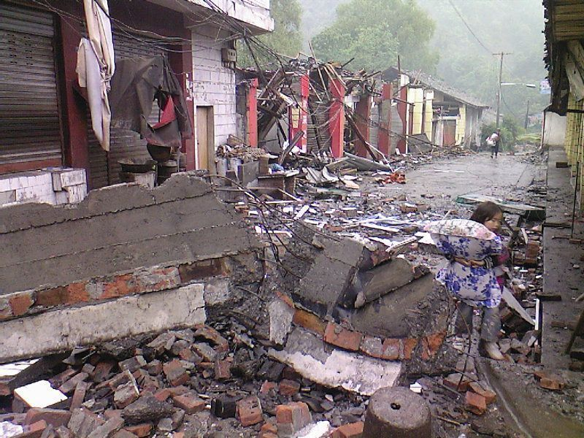
汶川地震“震”出的法律纠纷
王某和丈夫周某做水果批发生意。4月，他们与水果经销商单某签订了一份买卖合同。合同约定，单某在王某处订购1万公斤榴莲，价值14万元，交货时间为2008年5月31日。并向王某支付了7000元的定金，双方约定违约金为2万元，合同中并没有载明免责事由。王某收到定金后，周某就立即赶往南方办货。
5月12日，周某的货车途经四川时遭遇大地震，周某获救，但14万元的货物都毁了。现在周某在医院中治疗，而他们与单某的合同也无法如期履行。单某提出对方违约，要求其支付违约金。王某想延期履行，但是单某不同意。这让王某着了急，地震谁也预料不到，怎么能让他们承担责任呢？

Slide 20
律师分析：
本案是地震发生后导致的一系列合同纠纷问题，其中引进了一个法律名词，即不可抗力。所谓不可抗力，是指不能预见、不能避免并不能克服的客观情况。根据《民法通则》第107条的规定：“因不可抗力不能履行合同或者造成他人损害的，不承担民事责任，法律另有规定的除外。”
不可抗力主要有3种：1.自然原因。例如：地震、台风等；2.社会原因。例如罢工、战争等；3.其他原因。例如政府征用土地等。
本案中，王某违约是因不可抗力导致的，属于法定免责情形，王某不必承担违约责任，双方可以就合同的履行期限进行修改，合同仍然有效。

Slide 21
违约行为的免责情形：
法定的免责情形——最常见的就是不可抗力
约定的免责情形——双方在订立合同时经协商达成一致的免责情形，只要这种约定符合法律规定，届时就可以对违约行为免责。

Slide 22
案例探究：节前寄月饼节后一月到
2015年中秋节后，市消委会接到消费者张先生投诉，其于中秋节前５天寄月饼给远方父母，快递公司承诺一定会于农历８月１５日前送达，但中秋过了十几天了，父母仍未收到月饼，张先生多次打电话到快递公司查询都没得到确切答复，最终在中秋节一个月后才收到，月饼已发霉变质。
“原盼月饼寄孝心，却成慢递惹烦扰”，张先生要求快递公司赔偿，对方搬出快递延误不赔的格式条款，并称：“能送到就不错了！其他快递公司过了中秋节后连送都不送，就直接将月饼快件当垃圾处理掉！”
（1）请判断此案例中的行为属于何种类型的违约行为。
（2）快递公司应承担何种违约责任

Slide 23
案例分析2： （1)快递公司不能按时送达，属于迟延履行，构成实际违约。
(2)快递公司应赔张先生相应的损失。
实际处理情况：张先生愤而投诉到消委会，经调解，快递公司向张先生道歉，并赔偿相当于月饼价值２００元的损失。

Slide 24
违约金与赔偿金的区别：
（l）是否写进合同。违约金是一方当事人违反合同给另一方当事人造成损失时，依法给对方当事人所给付的经济补偿。只要合同中写进了违约金条款，那么一方当事人违约后就要按照合同中该条款的约 定给付违约金。而赔偿金的给付是按照实际造成的损失程度来进行的，无论合同中有无相应的条款。
（2）是否造成实际损失。由于支付违约金的条件是违约方有违约的事实，而不论对方是否存在损失， 因而使违约金在功能上其有了惩罚违约方的性质。而支付赔偿金的前提条件不仅是劳动者有违约的事实，更重要的判断依据是要有实际损失，赔偿金通常具有补偿的性质，而不具有惩罚的性质。

Slide 25
重点
1. 违约的类型
2、违约责任的承担方式
3、违约行为的免责情形

Slide 26
巴西的甲公司与上海乙公司签订国际货物买卖合同。合同约定：
（1）甲公司于7月5日向乙公司交付优质铁矿砂10万吨，
（2）乙公司于7月2日预付货款的50%，余款于交付货物后10日内付清。7月1日，乙公司得悉，由于丙公司出价优惠，甲公司又与丙公司订立铁矿砂买卖合同，并已将确定给乙公司的10万吨铁矿砂中的9万吨运给了丙公司，而且甲公司不可能在短时间内再筹集9万吨矿砂。
请问若你是乙公司的法律顾问， 你该如何处理此事？

Slide 27
问：
(1) 甲公司7月1日的行为在合同法上称为什么?——（默示）预期违约
(2) 7月1日，乙公司可以采取的合理的补救措施是什么? （——不安抗辩权）
乙公司可以中止履行合同（如果已有合同义务的履行时），要求甲公司提供充分的保证，如果甲公司未能在合理的期限内提供充分的担保的，乙公司可以解除合同，并可以要求损害赔偿，如果甲公司提供充分的担保的，则因违约情形归于消灭，乙公司应恢复本合同的履行。

Slide 28
缔约过失责任
缔约过失是指在合同订立过程中，一方当事人因违背其依据诚实信用原则所应负有的义务，而使另一方当事人信赖的利益遭受损失，而应当承担民事责任的情况。
《合同法》第四十二条采用列举式和归纳式对缔约过失责任的适用范围作了规定，它包括：
（一）假借订立合同，恶意进行磋商；
（二）故意隐瞒与订立合同有关的重要事实或者提供虚假情况；
（三）有其他违背诚实信用原则的行为。

Slide 29
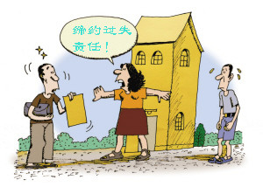


Slide 30
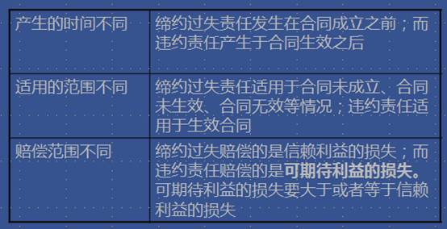
缔约过失责任与违约责任的区别：

Slide 31
某村民甲与乙签订了一买卖合同。合同约定，甲卖给乙4头牛，款项为8000元。先支付3000元货款，其余款项在半年内付清。在付清剩余款项之前，甲保留对牛的所有权。签订合同的第二天，乙将牛牵走。
？1.假如在牛款付清之前牛1被水淹死，损失由谁负责？为什么？
2.假如在牛款付清之前，牛2生下一头下牛，该小牛的所有权归谁？为什么？
3.假如在牛款付清之前，牛3踢伤一人，该损害赔偿责任由谁承担？为什么？
4.假如在牛款付清之前，村民乙将牛4卖给了丙，该合同是否有效？为什么？
5.当事人在合同中约定，合同成立后，牛款在未付清之前，牛的所有权并不转移，是否具有法律效力？为什么？

Slide 32
1.《合同法》第142条：标的物毁损、灭失的风险，在标的物交付之前由出卖人承担，交付之后由买受人承担，但法律另有规定或者当事人另有约定的除外。
2.小牛的所有权归乙。《合同法》第163条：标的物在交付之前产生的孳息，归出卖人所有，交付之后产生的孳息，归买受人所有。
3.《民法通则》第127条规定，饲养的动物造成他人损害的，动物饲养人或者管理人，应当承担民事责任。
4.《合同法》第51条：无处分权的人处分他人财产，经权利人追认或者无处分权的人订立合同后取得处分权的，该合同有效。
5. 《合同法》第134条：当事人可以在买卖合同中约定买受人未履行支付价款或者其他义务的，标的物的所有权属于出卖人。

Slide 33
拓展实训：
实训目标：通过书写买卖合同，使学生认识合同的基本格式，掌握简单的合同写作。
实训方法：学生通过网络搜索，下载一份常见的买卖合同的范本，加以认识，并尝试缮制一份买卖合同，内容不限。

Slide 34
以小组为单位，实地调查探讨自己身边的合同，加深对合同的理解，提高学习《合同法》的兴趣。以“合同就是生活”为题，撰写调查报告。

